Slide 1
राष्ट्रिय कृषिगणना २०७८ कृषिगणना अधिकृत तथा सहायक कृषिगणना अधिकृत तालिम २०७८ फागुन १८ देखि २४ सम्म
कृषिगणना सम्बन्धी संक्षिप्त परिचय

Slide 2
प्रस्तुति तथा छलफलका विषयहरु
राष्ट्रिय कृषिगणना २०७८ को संक्षिप्त परिचय,
राष्ट्रिय कृषिगणना २०७८ को हाल सम्मको प्रगति तथा आगामी कार्ययोजना,
गणक तथा सुपरिवेक्षकको लागि अनलाईन दरखास्त माग सम्बन्धमा,
विविध ।

Slide 3
राष्ट्रिय कृषिगणना २०७८: संक्षिप्त परिचय
नेपालको पहिलो कृषिगणनाः २०१८ साल गरिएको थियो ।
प्रत्येक १०/१० वर्षमा कृषिगणना हुदै आएको छ ।
सातौं राष्ट्रिय कृषिगणना २०७८ यहि चैत, वैशाख, जेठमा हुन गईरहेको छ ।
यो गणना छनौट विधिमा आधारित रहनेछ ।
यसमा ७५३ स्थानीय तहका १३,५७८ गणना क्षेत्रहरुबाट करिब ३,५०,००० कृषक परिवार को छनौट गरी गणना गरिने छ ।
यो गणनाबाट ७५३ वटै स्थानीय तहहरुको छुट्टाछुट्टै तथ्याङ्क उपलब्ध हुन्छ ।
छनोट विधिकालागि कृषक परिवारको सूची जनगणना २०७८ बाट प्राप्त भएको छ ।
यस चोटीको कृषिगणनामा घरपरिवारले गरेको कृषिकार्यका साथै संस्थागत कृषिकार्यको पनि गणना गरिन्छ।

Slide 4
राष्ट्रिय कृषिगणना २०७८ को उद्देश्य र आधार
कृषिगणना कृषि तथ्याङ्कको आवश्यकता र FAO को WCA 2020 को गाईडलाइनमा आधारित हुनेछ ।
कृषिगणनामा मूलतः कृषि बनोट र संरचनासम्बन्धी तथ्याङ्क संकलन गरिनेछ ।
संघीय संरचना अनुसार तीनै तहका सरकारको कृषि सम्बन्धी योजना तर्जुमा एवं नीति निर्माण, अनुगमन तथा मूल्यांकन गर्न आवश्यक पर्ने तथ्याङ्क संकलन गर्नु यस गणनाको मुख्य उद्देश्य रहेको छ ।
कृषिगणनाबाट कृषिसँग सम्बन्धित राष्ट्रिय तथा दिगो विकास लक्ष्यका सुचकहरुका लागि आवश्यक आधार तथ्याङ्क प्राप्त हुनेछ ।
कृषिसम्बन्धी अन्य सर्वेक्षणहरुका लागि स्याम्पिलङ्ग फ्रेम तयार हुनेछ।

Slide 5
राष्ट्रिय कृषिगणना २०७८: कृषि चलन (कृषक परिवार)
कृषि गणना प्रयोजनको लागि “कृषिचलन वा कृषक परिवार” भन्नाले एक परिवारको रेखदेखमा रहेको कृषि कार्यहरुलाई बुझिन्छ ।
राष्ट्रिय कृषिगणना २०७८ मा कृषि चलन भन्नालेः
हिमाल र पहाडका जिल्लामा कम्तीमा ४ आना र तराईका जिल्लामा कम्तीमा ८ धुर क्षेत्रफलमा बाली लगाएको भएमा, वा
जुनसुकै उमेरका कम्तीमा १ वटा गाई/भैँसी जस्ता ठूला चौपाया पालेको भएमा, वा
कम्तीमा ५ वटा भेडा/बाख्रा जस्ता साना चौपाया पालेको भएमा, वा
माउ चल्ला गरी कम्तीमा २० वटा पाल्तु पन्छी (कुखुरा, हाँस, आदि) पालेको भएमा ।

Slide 6
राष्ट्रिय कृषिगणना २०७८ मा प्रयोग हुने प्रश्नावलीहरू
लगत १ कृषक परिवार सूचिकरण फाराम
लगत २ कृषक परिवार प्रश्नावली
लगत ३ सामुदायिक प्रश्नावली

Slide 7
कृषक परिवार प्रश्नावलीमा समेटिएका विषय तथा क्षेत्रहरू
भाग १ परिचयात्मक विवरण
भाग २ सामान्य विवरण
भाग ३ कृषक परिवार सम्बन्धी विवरण
भाग ४ कृषि कामदार सम्बन्धी विवरण
भाग ५ जग्गा र सिँचाइ सम्बन्धी विवरण
भाग ६ अस्थायी तथा स्थायी बालीहरुको क्षेत्रफल तथा उत्पादन
भाग ७ पाल्तु पशुपन्छीको विवरण
भाग ८ गैर आवासीय भवन
भाग ९ कृषि औजार तथा कृषिका साधनहरु
भाग १० कृषिचलनमा अन्य खेती तथा उत्पादन
भाग ११ कृषि ऋण, वीमा र अनुदान
भाग १२ वातावरण सम्बन्धी विवरण
भाग १३ विविध

Slide 8
राष्ट्रिय कृषिगणना २०७८ को संगठन संरचना (कार्यकारी)
राष्ट्रिय योजना आयोग
केन्द्रीय तथ्याङ्क विभाग
प्रदेश कृषिगणना कार्यालय (७) + जिल्ला कृषिगणना कार्यालय (७०)
प्रदेश / जिल्ला कृषिगणना अधिकृत / सहायक कृषिगणना अधिकृत
सुपरिवेक्षक
गणक
8

Slide 9
राष्ट्रिय कृषिगणना २०७८ को समन्वय संयन्त्र (सल्लाहकारी)
राष्ट्रिय कृषिगणना निर्देशक समिति
अध्यक्षः उपाध्यक्ष, रा.यो.आ.
राष्ट्रिय कृषिगणना प्राविधिक समिति
अध्यक्षः महानिर्देशक, के.त.वि.
प्रादेशिक कृषिगणना समन्वय समिति
संयोजकः प्रमुख सचिव, मु.म. तथा म.प.
जिल्ला कृषिगणना समन्वय समिति
संयोजकः प्रमुख जिल्ला अधिकारी, जि.प्र.का.
स्थानीय तह सहजिकरण समिति
संयोजकः उपमेयर/उपाध्यक्ष
वडास्तरीय सहजिकरण समिति
संयोजकः वडा अध्यक्ष

Slide 10
राष्ट्रिय कृषिगणना २०७८ मा प्रस्तावित फिल्डस्तरको जनशक्ति
कृषिगणना अधिकृत – ७७
सुपरिवेक्षक – १५००
गणक – ६०००

Slide 11
राष्ट्रिय कृषिगणना २०७८ को अनुमानित लागत
आ. ब २०७७/७८
रू ५ करोड
आ. ब २०७८/७९
रू ७२ करोड
आ. ब २०७९/८० (अनुमानित)
रू १० करोड

Slide 12
राष्ट्रिय कृषिगणना २०७८ को हाल सम्मको प्रगति
राष्ट्रिय कृषिगणना २०७८ को स्याम्पल डिजाइन सम्पन्न ।
कृषिगणनाको सामाग्री (झोला, पेनरबलपेन, क्यालकुलेटर, क्याप, छाता, टिसर्ट आदि) खरिद ।
कृषिगणना सामाग्री तथा प्रश्नावली र पुस्तिकाहरु व्यवस्थापनको लागि स्टोर भवन सानेपा, ललितपुरमा स्थापना ।
प्रश्नावली तथा निर्देशिकार पुस्तिकाहरु छपाई भैरहेको ।
मुख्य प्रशिक्षक प्रशिक्षण (MToT) को तालिम संपन्न भइसकेकोः फागुन ६ देखि ११ सम्म ।

Slide 13
राष्ट्रिय कृषिगणना २०७८ को आगामी कार्ययोजना
कृषिगणना अधिकृत र सहायक कृषिगणना अधिकृतको तालिमः फागुन १८ देखि २४ सम्म
प्रशिक्षकको तालिमः चैत्र १५ देखि २१ सम्म (क्षेत्रीयस्तरमा - २ स्थानमा)
गणक तथा सुपरिवेक्षकको तालिमः चैत्र २५ देखि बैशाख ३ सम्म (जिल्लामा)
७ वटा प्रदेश र ७० जिल्ला कृषिगणना कार्यालय स्थापनाः चैत्र १
गणक तथा सुपरिवेक्षक नियुक्ती गरिसक्नुपर्नेः चैत्र २४ सम्म
तथ्याङ्क संकलन कार्यः २०७९ बैशाख ६ देखि जेठ १९ (४५ कार्यदिन)
कार्यालय बन्द गरिसक्नुपर्नेः २०७९ जेठ मसान्त भित्र ।

Slide 14
सुपरिवेक्षक र गणकको भर्ना प्रकृया
अनलाइन माध्यमबाट आवेदन खुलाः फागुन १० देखि चैत ७ सम्म
चैत १ देखि ७ सम्म कृषि गणना कार्यालयमा कागजी आवेदन पनि दिन सकिने
करारमा भर्ना गरिने सुपरिवेक्षक र गणकको योग्यता
उमेरः- पुरुषः १८ देखी ४० वर्ष, महिलाः १८ देखि ४५ वर्ष,
शैक्षिक योग्यताः-
सुपरिवेक्षकः स्नातक तह वा सो सरह उत्तिर्ण गरेको,
गणकः प्लस २ वा सो सरह उत्तिर्ण गरेको,
प्राथमिकताः- कृषि, पशु विज्ञान वा तथ्याङ्क विषय लिई अध्ययन गरेको, राष्ट्रियस्तरका गणना तथा सर्वेक्षणमा कार्य अनुभव भएको, सम्बन्धित स्थानीय निकायमा बसोवास भएको, स्थानीय भाषाको ज्ञान भएको ।
14

Slide 15
राष्ट्रिय कृषिगणना २०७८ को लोगो र नारा
कृषिगणनाको सार, कृषि योजनाको पूर्वाधार
कृषि योजना र विकासको मूल आधार, पारौं कृषिगणना २०७८ साकार
15

Slide 16
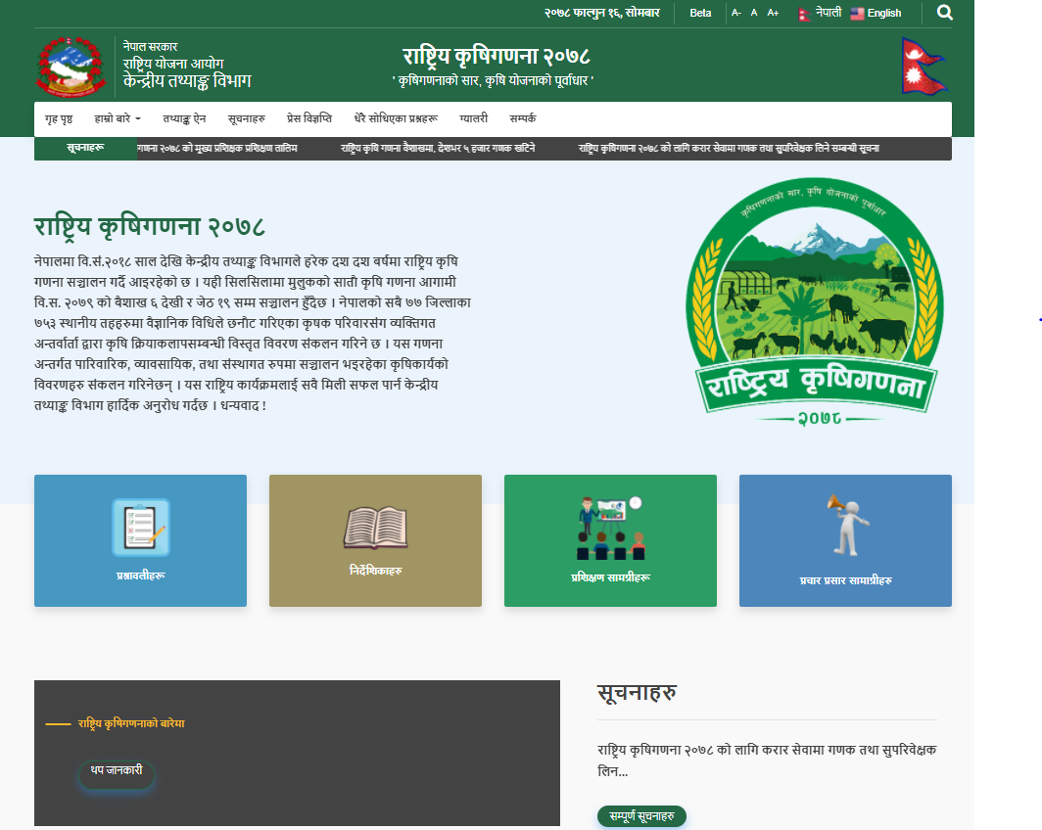
कृषिगणनाको वेवपेज: www.agricensusnepal.gov.np
16

Slide 17
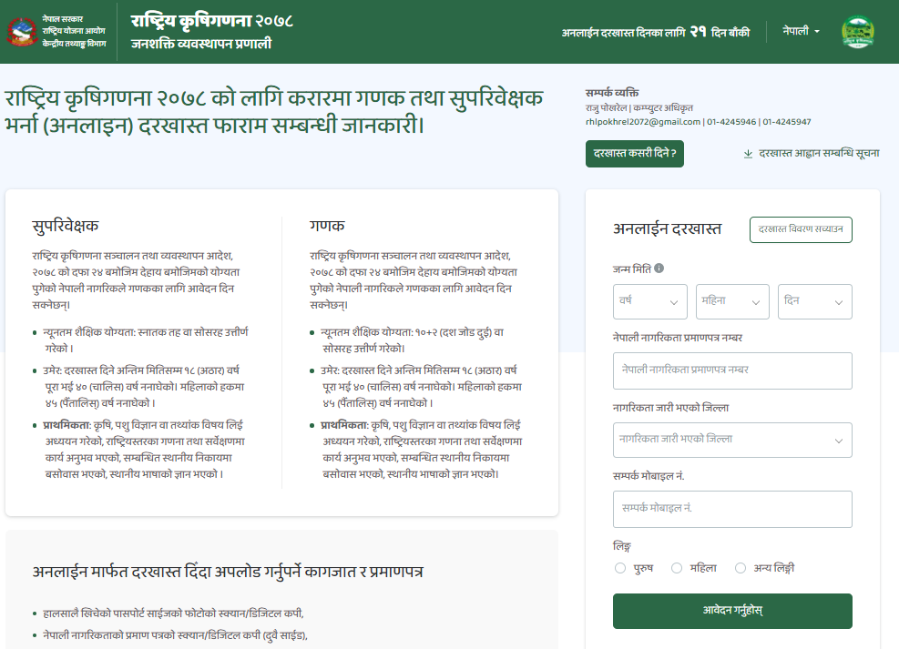
कृषिगणना जनशक्ति व्यवस्थापन प्रणालीको लागि वेवसाइट
www.agricensus.cbs.gov.np
17

Slide 18
wGojfb Û
18

